Slide 1
Promovendo a saúde em ambientes de uso coletivo
Seminário sobre saúde, qualidade do ar e climatização em ambientes coletivos
ASBRAV - CREA – SPTRS
Porto Alegre, 09 de novembro de 2012
Carlos Nunes Tietboehl Filho
Médico pneumologista
email: tietboehl@gmail.com

Slide 2
Compartimentos ambientais
Ambientes domésticos
ou de uso público
Ambientes de trabalho
Meio ambiente ou biosfera

Slide 3
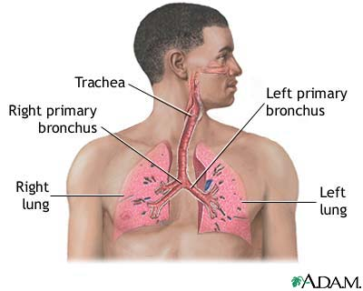
Sistema respiratório
Vias aéreas superiores
Traquéia
Traquéia
Brônquio principal esquerdo
Brônquio principal direito
Pulmão esquerdo
Pulmão direito

Slide 4
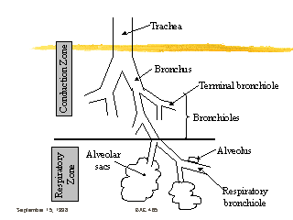
Vias aéreas inferiores
Traquéia
Zona
Condutora
Brônquios
Brônquiolo terminal
Brônquiolos
Zona respiratória
Sacos alveolares
Alvéolos
Brônquiolos respiratórios

Slide 5
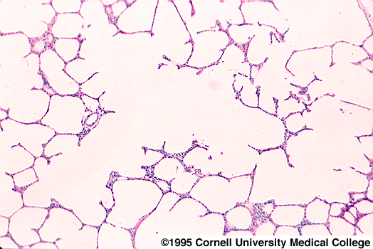
Ductos e sacos alveolares

Slide 6
Ambientes internos
Riscos ambientais

Slide 7
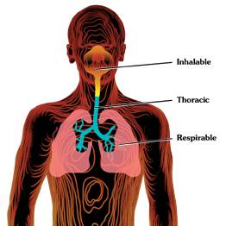
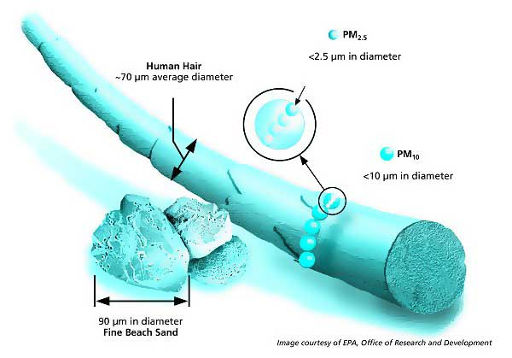
O diâmetro das partículas em suspensão no ar
Fração inalável: gases e partículas com menos de 10 μm de diâmetro
Fração visível a olho nu: partículas acima de 50 μm de diâmetro

Slide 8
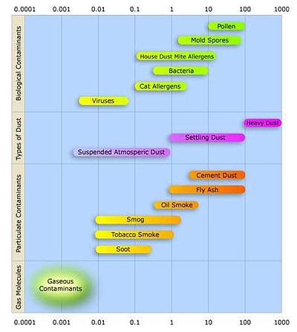
Partículas inaláveis e respiráveis

Slide 9
Transformação de matéria prima mineral
Fonte: IOHA Newsletter, April 2008

Slide 10
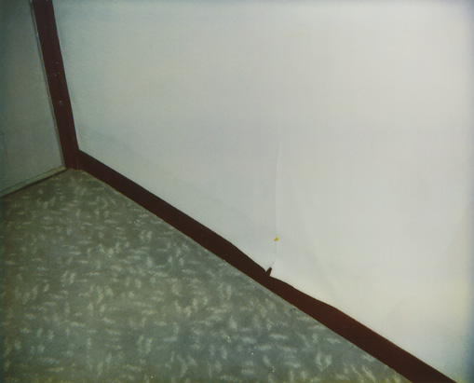
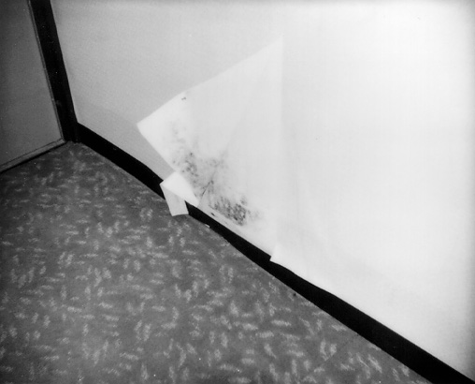
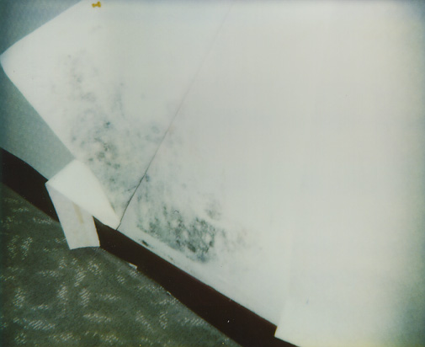
Proliferação de fungos em interior

Slide 11
Ambientes internos
Contaminantes biológicos

Slide 12
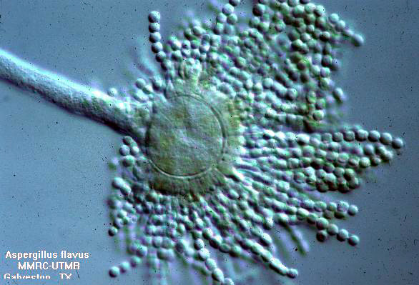
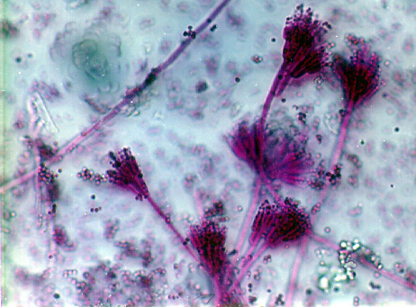
Fungos dos ambientes internos
Aspergillus flavus
Penicillium sp.
Notes:
Penicillium sp. - Aw 0.78 - 0.88 (5) A wide number of organisms have placed in this genera. Identification to species is difficult. Often found in aerosol samples (17). Commonly found in soil, food, cellulose and grains (17, 5). It is also found in paint and compost piles. (5) It may cause hypersensitivity pneumonitis, allergic alveolitis in susceptible individuals. It is reported to be allergenic (skin) (7, 17). It is commonly found in carpet, wall paper, and in interior fiberglass duct insulation (NC). Some species can produce mycotoxins. Common cause of extrinsic asthma (immeadiate-type hypersensitivity: type I) (26). Acute symptoms include edema and bronchiospasms, chronic cases may develop pulmonary emphysema (26).

Slide 13
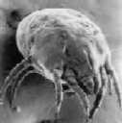
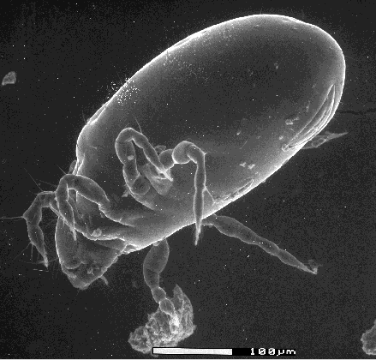
Ácaros da poeira domiciliar

Slide 14
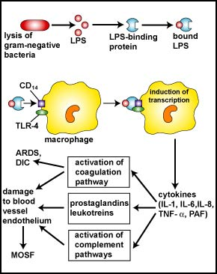
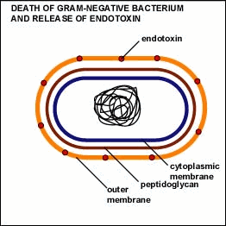
Endotoxinas bacterianas

Slide 15
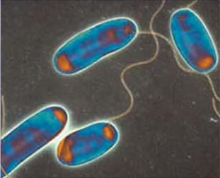
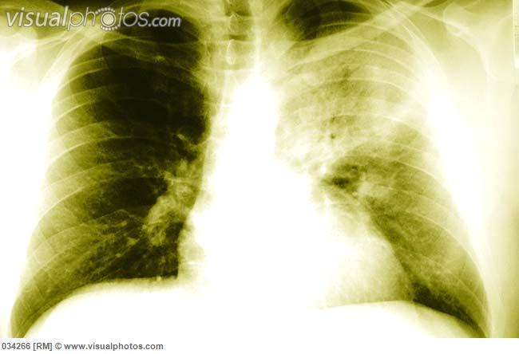
Legionella pneumophila
Surto histórico:
Filadélfia, 1976
Pneumonia por Legionella (Doença dos legionários)

Slide 16
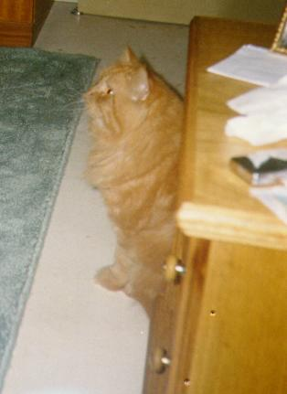
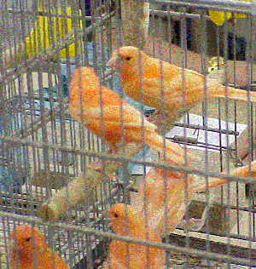
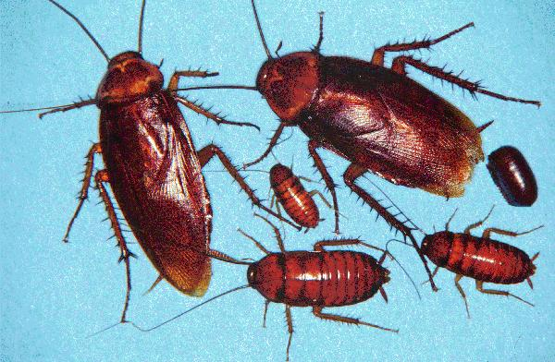
Animais no ambiente doméstico

Slide 17
Ambientes internos
Contaminantes químicos

Slide 18
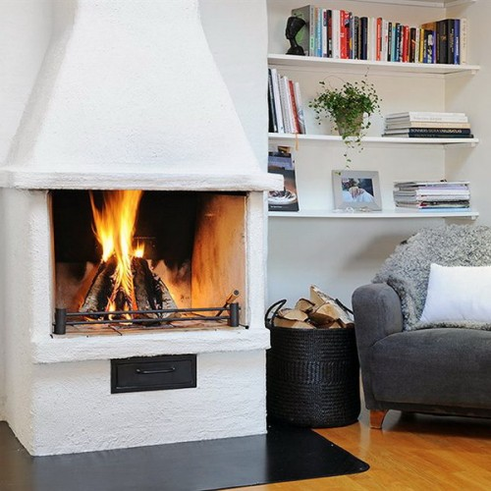
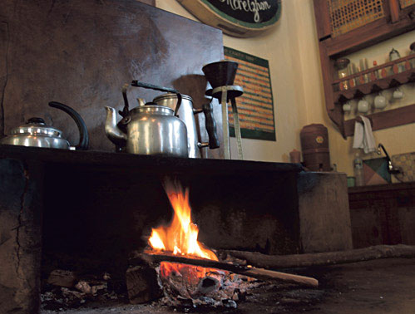
Ambientes domésticos e a queima de biomassa

Slide 19
Queima de biomassa em ambientes domésticos
(o assassino invisível)
Infecções respiratórias agudas em crianças
Doença pulmonar obstrutiva crônica em mulheres
Complicações neonatais
Câncer de pulmão em mulheres não fumantes
Em torno de 2,8 milhões de mortes anuais (OMS)

Slide 20
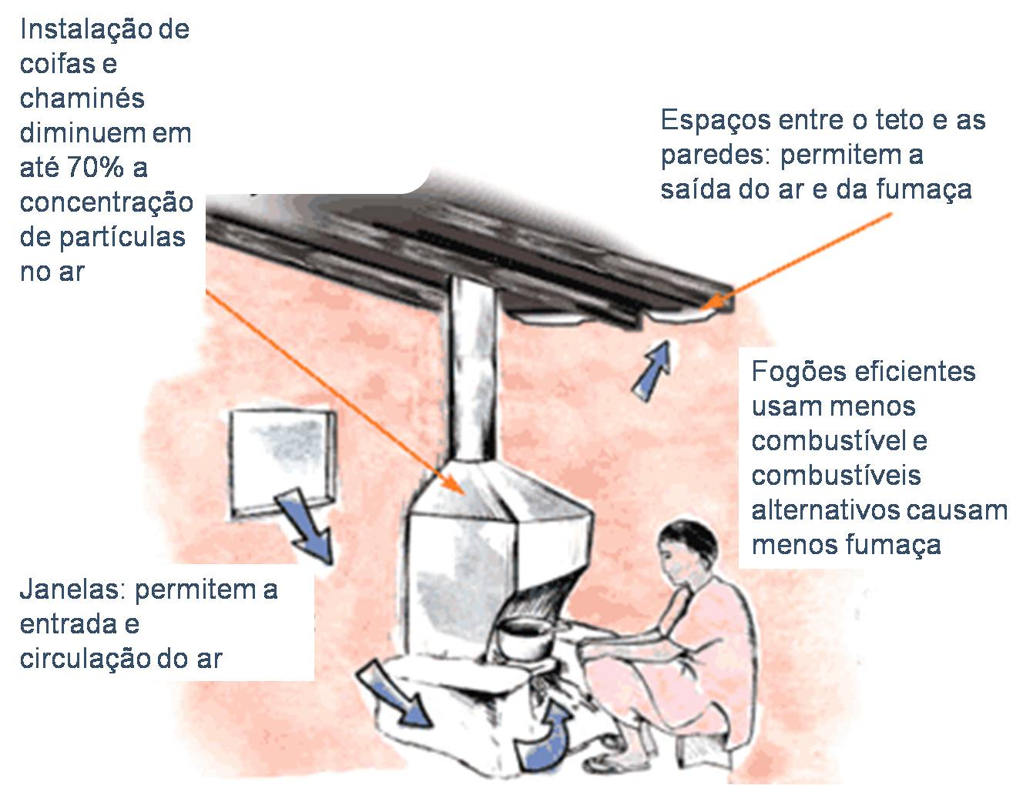
Queima de biomassa - soluções
Notes:
Slide com imagem criada com o o nome de “ fogões eficientes’

Slide 21
Doenças associadas ao tabagismo
Doença coronariana (25%)
  Angina e infarto
D.P.O.C. (85%)
  Bronquite e enfisema
Câncer (30%)
  Pulmão, boca, laringe, faringe, esôfago, pâncreas, rim, bexiga, colo de útero, estômago e fígado
Doença cerebrovascular (25%)
  Derrame cerebral
Notes:
O tabagismo é diretamente responsável por:
30% das mortes por câncer
90% das mortes por câncer de pulmão
25% das mortes por doença coronariana
Em outras palavras, 30% das mortes por câncer, poderiam ser evitadas se o ato de fumar (tabagismo) fosse eliminado, bem como 90% das mortes por câncer de pulmão, e assim por diante. Essa medida, conhecida como Risco Atribuível Populacional, determina a proporção da doença na população que pode ser atribuída à exposição em questão (no caso, o tabagismo). É de grande importância por medir o efeito de tal exposição para a Saúde Pública e ainda o impacto que haveria caso esta fosse eliminada.

Slide 22
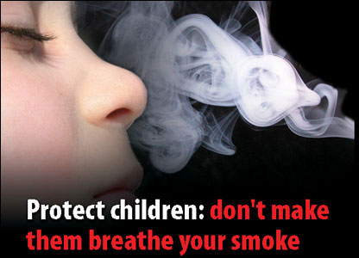
Tabagismo passivo

Slide 23
Tabagismo passivo
50
Domicílio
40
30
Infecções respiratórias (%)
20
10
0
Sem fumantes
Com 1 fumante
Com 2 fumantes
Com mais de 2 fumantes

Slide 24
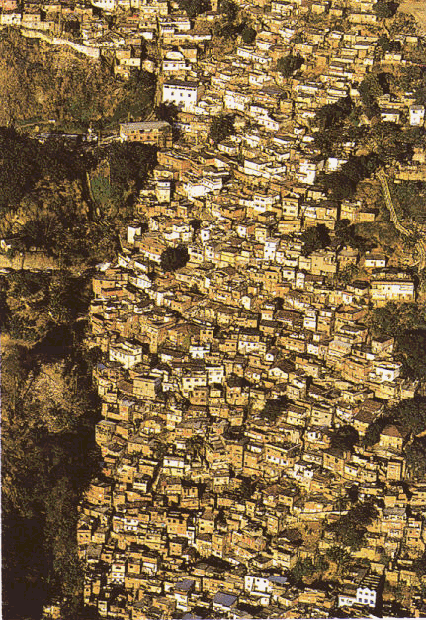
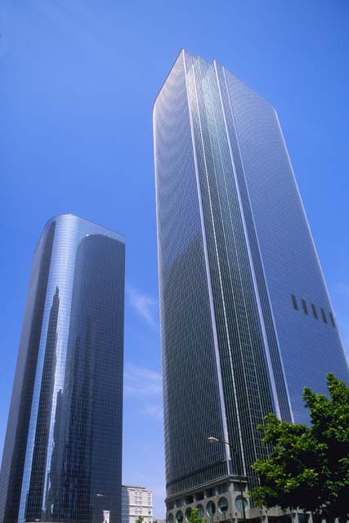

Slide 25
Edifícios modernos
OMS (1984) – 30% dos grandes prédios novos ou remodelados apresentam risco de ter uma qualidade de ar interior prejudicial à saúde
Notes:
A partir de 1970- houve uma mudança na estrutura arquitetônica
OMS – 30% dos grandes prédios novos ou remodelados apesentam riso de ter uma qualidad de ar interior precária

Slide 26
Síndrome dos edifícios doentes
(sick-building syndrome)
Causas
Manifestações clínicas
Má qualidade do ar:
Iluminação deficiente
Ruído
Extremos de temperatura e umidade
Eletricidade estática e radiação eletromagnética
Ergonomia
Sintomas nasais, oculares e de orofaringe. Tosse pouco produtiva.
Cefaléia, tonturas, náuseas, fadiga, perda de concentração.
Lesões cutâneas, prurido, ressecamento da pele
Distúrbios visuais e olfativos

Slide 27
Contaminantes do meio ambiente interno
Estruturas | Contaminantes
Sistema de ar condicionado | Fungos e bactérias
Tecidos, carpetes, cortinas, estofados | Fungos e ácaros
Fotocopiadoras e impressoras: | Material particulado, compostos orgânicos voláteis, formaldeído, ozônio
Mobiliários, divisórias (colas, resinas, tintas) | Formaldeído, compostos orgânicos voláteis, hidrocarbonetos aromáticos
Fumaça tabágica | CO, benzopireno, formaldeído
Inseticidas | Piretróides
Produtos de limpeza | Clorados
Ceras e vernizes | Compostos orgânicos voláteis
Material de alvenaria | “ radons”, fibras de amianto

Slide 28
Ambientes internos
Os efeitos da exposição

Slide 29
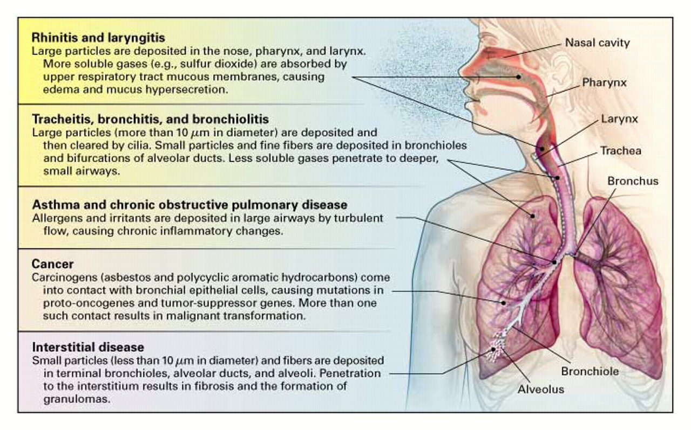

Doenças respiratórias ambientais e ocupacionais
Beckett W. N Engl J Med 2000;342:406-413
Notes:
Figure 1. Occupational Respiratory Diseases. Shown are categories of occupational respiratory disease, their anatomical locations within the respiratory system, examples of common causative substances, and their pathophysiologic effects.

Slide 30
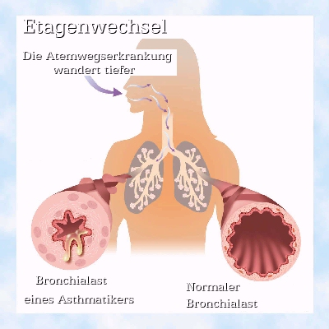
Asma Brônquica
Resposta aumentada das vias aéreas a estímulos
Sintomas: crises de falta de ar, “chiado” no peito e tosse
Manifesta-se de maneira leve ou severa
Obstrução variável das vias aéreas
Melhora espontânea ou com uso de medicação específica
Notes:
The American Thoracic Society produced the most widely quoted modern definition of asthma in 1963, revised in 1987 [ATS 1987]. This reads:
"Asthma is a clinical syndrome characterised by increased responsiveness of the tracheobronchial tree to a variety of stimuli. The major symptoms of asthma are paroxysms of dyspnoea, wheezing, and cough, which may vary from mild and almost undetectable to severe and unremitting (status asthmaticus). The primary physiological manifestation of this hyperresponsiveness is variable airways obstruction. This can take the form of spontaneous fluctuations in the severity of obstruction, substantial improvements in the severity of obstruction following bronchodilators or corticosteroids, or increased obstruction caused by drugs or other stimuli.
http://genepi.qimr.edu.au/staff/davidD/asthma1.html

Slide 31
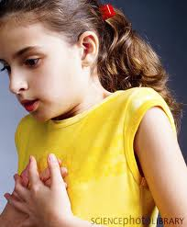
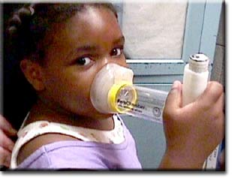
Asma de início precoce

Slide 32
Doença pulmonar obstrutiva crônica
Enfisema
Bronquite crônica

Slide 33
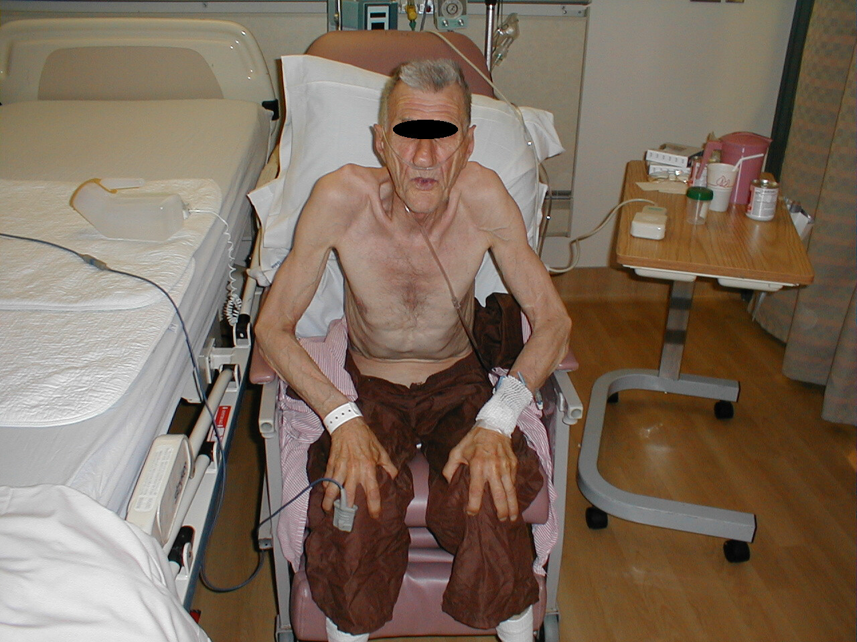
Doença Pulmonar Obstrutiva Crônica

Slide 34
Ambientes internos
Prevenindo doenças

Slide 35
Riscos ambientais
Níveis de prevenção à saúde (*)
Primário
Evitar ou diminuir a exposição ao risco ambiental
Secundário
Detectar precocemente os efeitos da exposição ao risco ambiental
Terciário
Tratar e reabilitar
(*) segundo Leavell & Clark

Slide 36
Controle do risco ambiental
Antecipação
Reconhecimento
Avaliação
Medidas de Controle

Slide 37

Contaminantes ambientais inaláveis
Coleta e análise
Gases
Gases
Partículas de poeira
Agentes biológicos

Slide 38
Pneumopatias ambientais
Investigação básica
Avaliação clínica ou questionário padronizado de sintomas respiratórios
Testes de função pulmonar
Imagens radiológicas do tórax

Slide 39
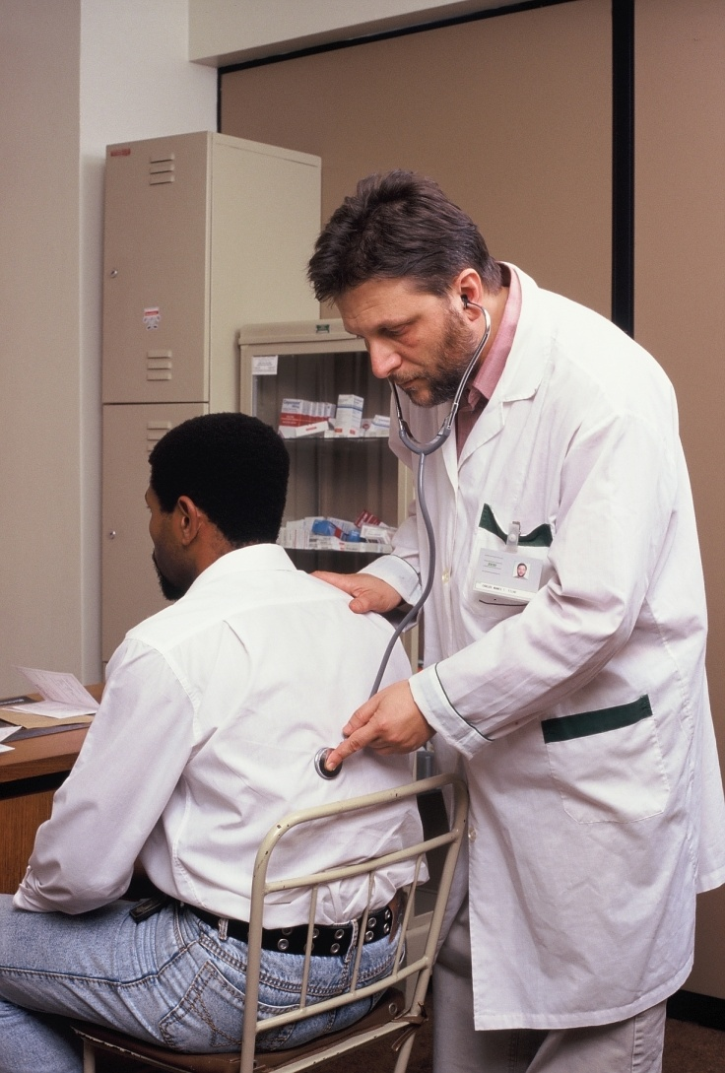

Atendimento clínico
Exame físico
Anamnese

Slide 40
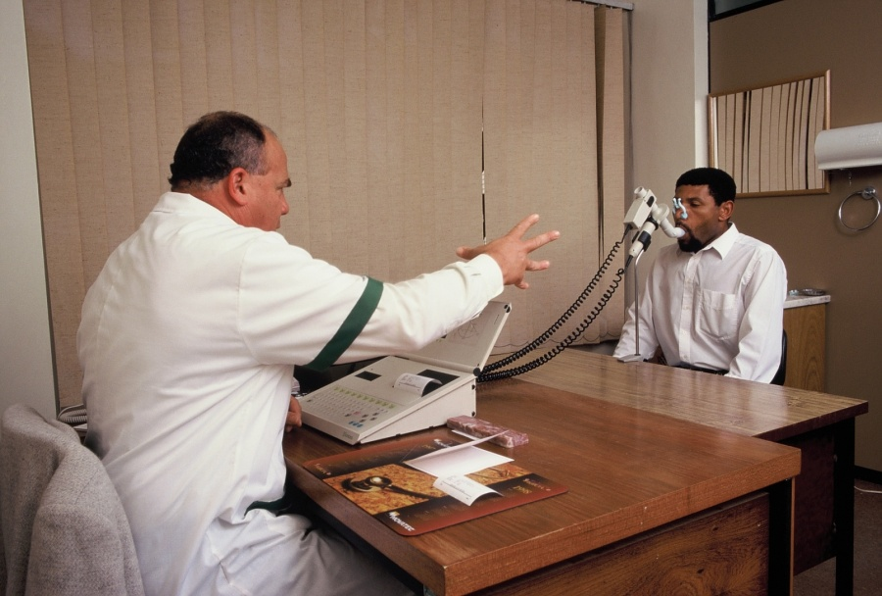
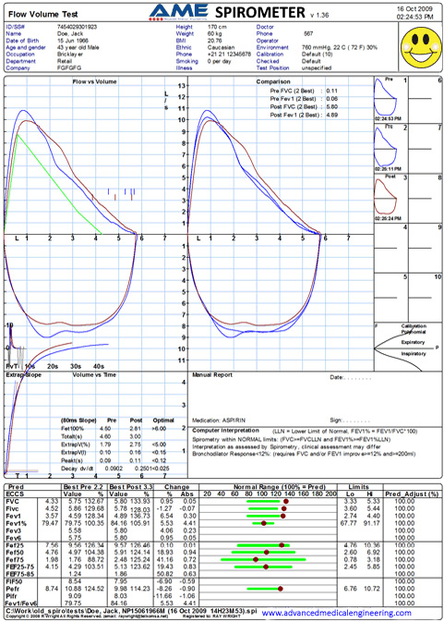
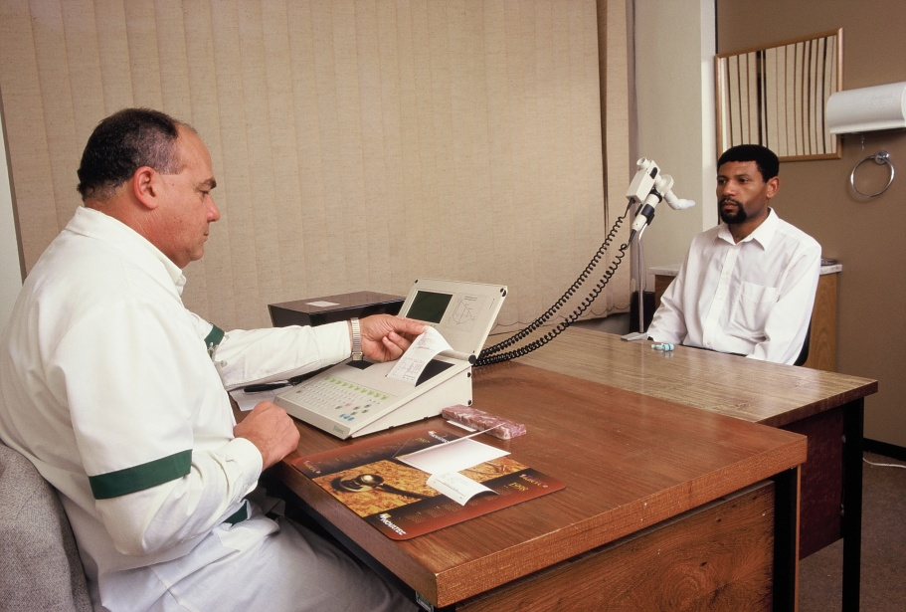
Espirograma

Slide 41
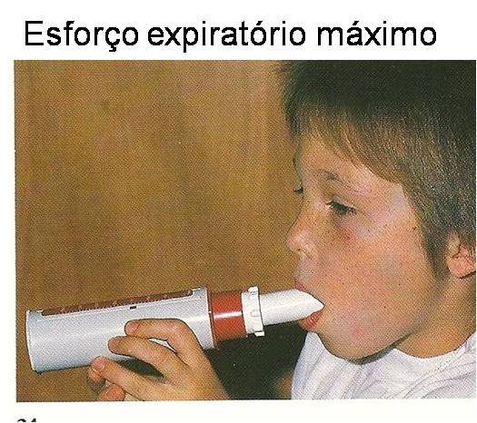
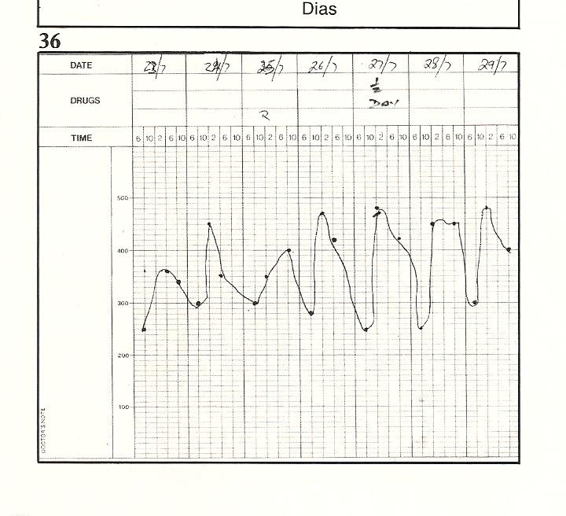
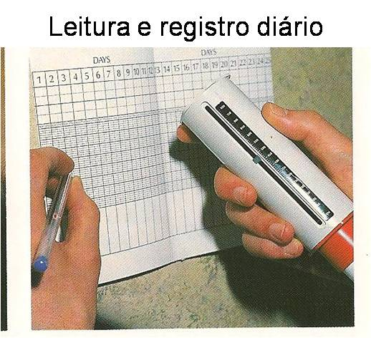
Medidas de pico de fluxo seriado

Slide 42
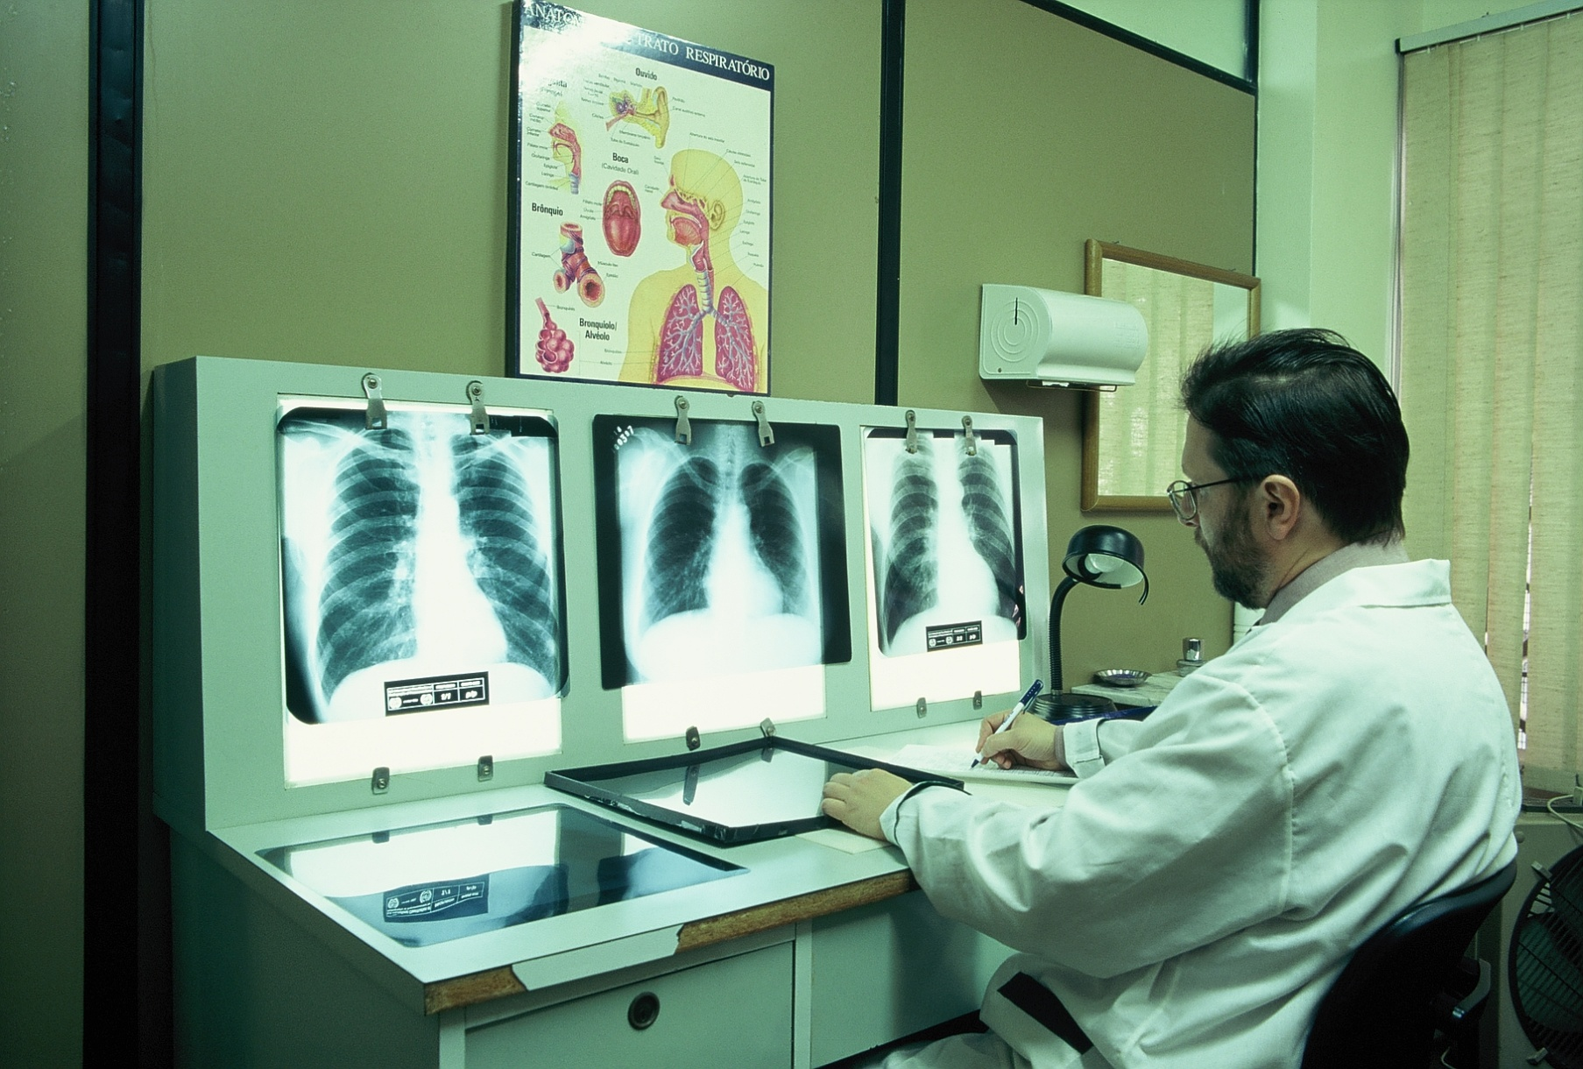
Raio-x de tórax

Slide 43
Ambientes internos
Alguns exemplos

Slide 44
Elevação da caçamba para descarga de milho moega em Cachoeira do Sul, RS

Slide 45
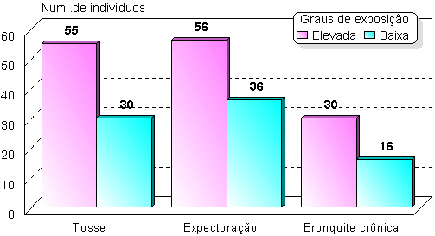
Sintomas sugestivos de inflamação das vias aéreas
Primeiro corte transversal – trabalhadores de armazenagem de grãos - RS

Slide 46
Tuberculose pulmonar pós-primária ou do adulto
ESPINA-2002

Slide 47
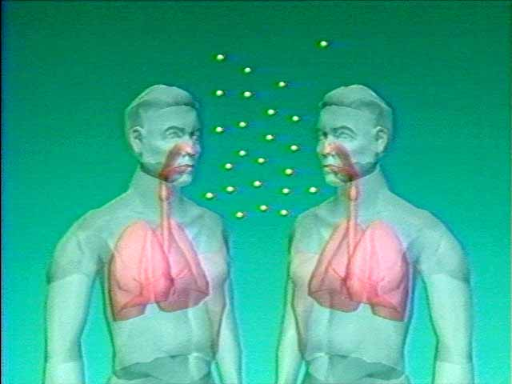
A transmissão aerógena da tuberculose
Doente
Comunicante
Lesão pulmonar

Slide 48
Emergência - sala de espera
Risco de contágio

Slide 49
Busca ativa de casos de tuberculose pulmonar
Identificação do sintomático respiratório (SR) pela equipe de enfermagem
Solicitação da baciloscopia do escarro e raio-x de tórax
Fornecimento de máscara cirúrgica ao SR
Encaminhamento para sala com pressão negativa e filtragem de ar para a coleta de escarro

Slide 50
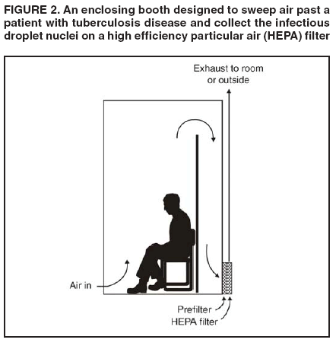
Sistema de ventilação com filtro HEPA

Slide 51
Biossegurança para a tuberculose - equipamentos de proteção individual
EPR com peça semifacial filtrante (PFF) sem válvula de exalação

Slide 52

Obrigado!
tietboehl@gmail.com

